Slide 1
Aula 17 ROBOTICA STARTER
Prof. Fabio reis

Slide 2
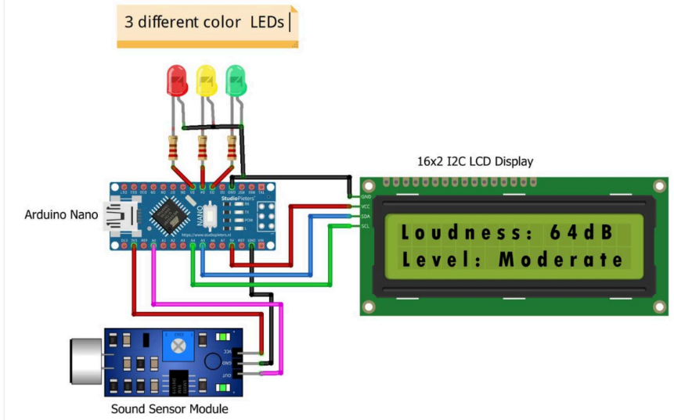
Para montagem.

Slide 3
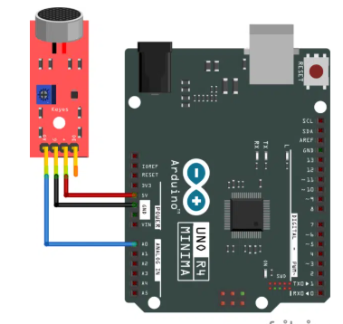
Sensor de som
Conecte o pino de saída analógica do sensor (marcado como “AO”) a uma porta analógica do Arduino (por exemplo, A0).
Conecte o pino de alimentação do sensor (marcado como “+”) ao pino 5V do Arduino.
Conecte o pino de terra do sensor (marcado como “-“) ao pino GND do Arduino.

Slide 4
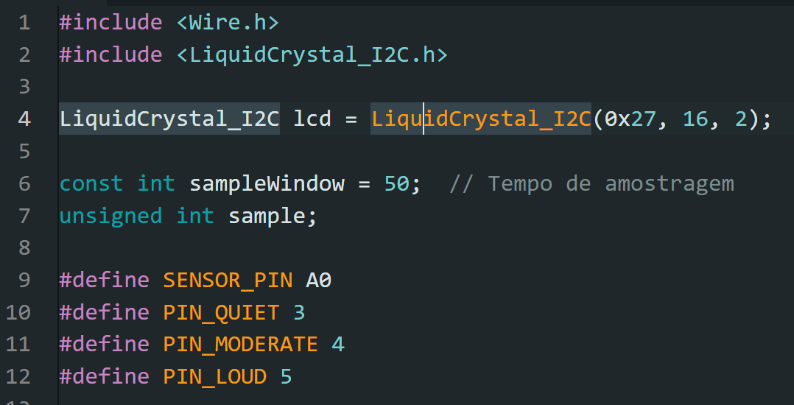
E no código?

Slide 5
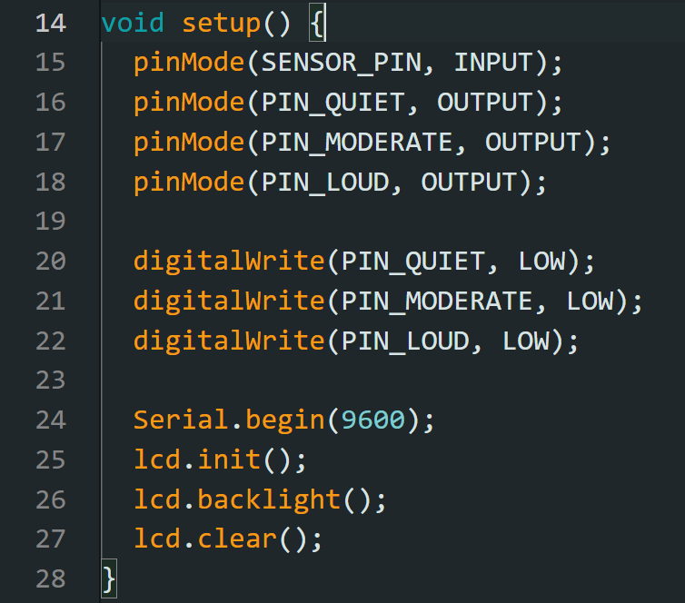
No setup.

Slide 6
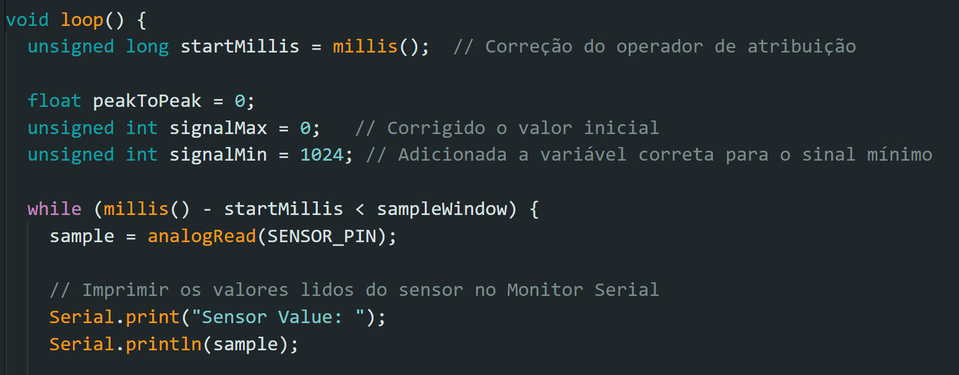
Inicio do loop

Slide 7
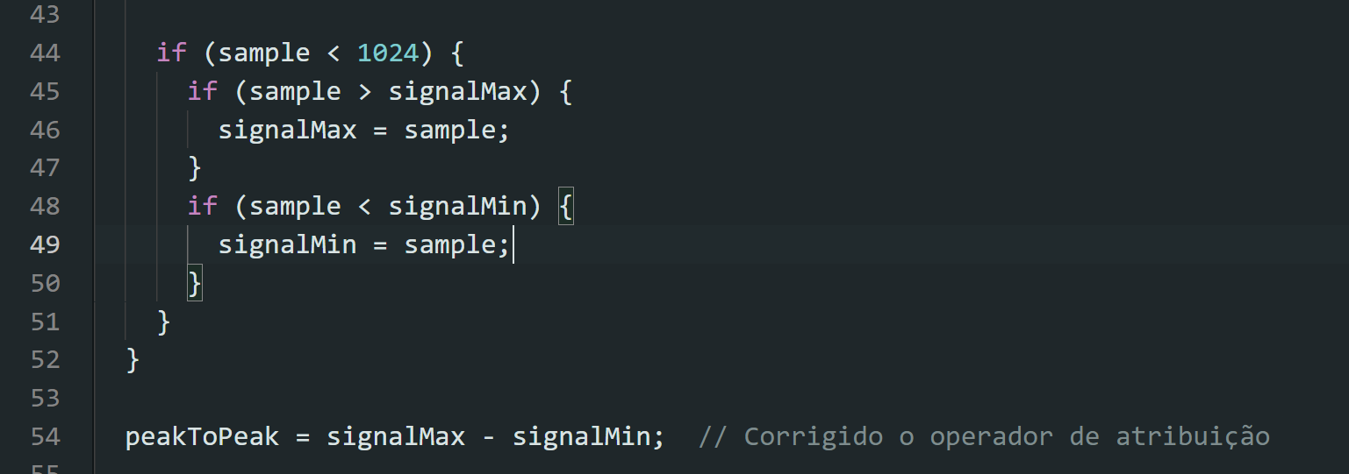
Definindo o sinal

Slide 8
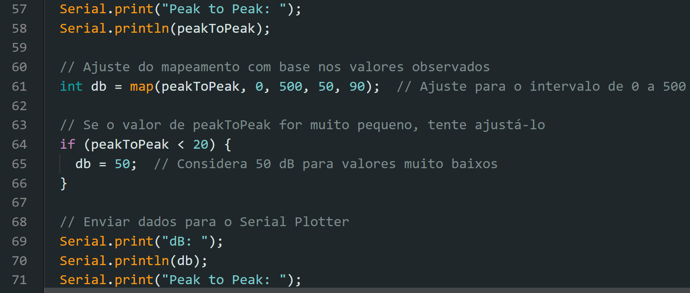

Slide 9
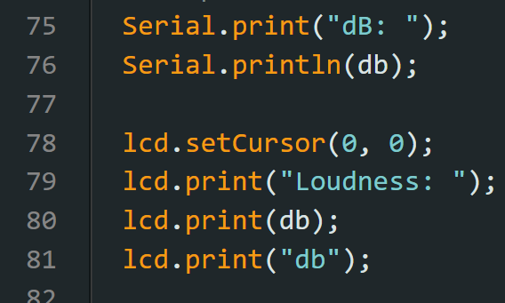
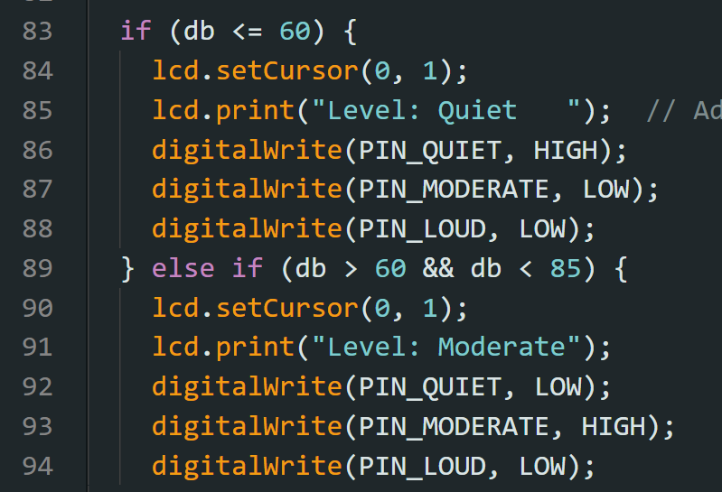

Slide 10
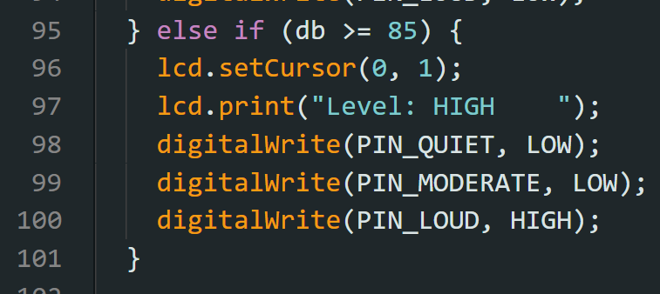

Slide 11
